Slide 1
Highly Efficient Gradient Boosting Decision Tree 15110105 – Nguyen Duc Quan 15110058 – Le Manh Hung

Slide 2
Content
General introduction of decision trees
What is Gradient Boosting Decision Tree?
Highly Efficient Gradient Boosting Decision Tree is LightGBM

Slide 3
General introduction of decision tree
Decision trees are a method of splitting the data based on features to either classify or predict some value.
Notes:
là một phương pháp phân tách dữ liệu dựa trên các tính năng để phân loại hoặc dự đoán một số giá trị. Mỗi nhánh trong cây quyết định chia dữ liệu thành một trong hai (hoặc một số nhóm, nếu cây không phải là nhóm nhị phân). Mỗi nút lá được phân bổ với một nhãn duy nhất (lớp hoặc giá trị dự đoán). Khi dự đoán bằng cách sử dụng cây quyết định, dữ liệu được phân bổ cho nút lá thích hợp và dự đoán là nhãn của nút lá đó.

Slide 4
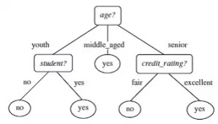
General introduction of decision tree
There are two types of decision tree
Regression tree Classification tree

Slide 5
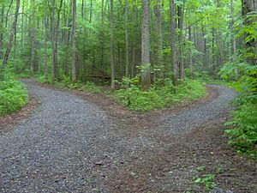
General introduction of decision tree
Decision its essence is the choice
Notes:
Cây quyết định là linh hoạt và có thể giải thích. Tuy nhiên, một cây quyết định duy nhất có xu hướng quá mức và không có khả năng khái quát tốt. Có nhiều cách khác nhau để hạn chế tính linh hoạt của cây quyết định, chẳng hạn như bằng cách giới hạn độ sâu của nó, nhưng những phương pháp đó sau đó khiến cây quyết định không phù hợp. Đây là lý do tại sao cây quyết định thường không được sử dụng một mình: thay vào đó, nhiều cây quyết định được sử dụng cùng nhau. Cây quyết định tăng cường độ dốc là một phương pháp (trong số rất nhiều) kết hợp các dự đoán của nhiều cây quyết định để đưa ra dự đoán có tính khái quát cao.

Slide 6
What is Gradient Boosting Decision Tree?
Gradient Boosting Decision Tree (GBDT) is a popular machine learning algorithm, and has quite a few effective implementations such as XGBoost and pGBRT.
Notes:
là một thuật toán học máy phổ biến, và có một vài triển khai hiệu quả như XGBoost và pGBRT. Mặc dù nhiều tối ưu hóa kỹ thuật đã được áp dụng trong các triển khai này, hiệu quả và khả năng mở rộng vẫn không đạt yêu cầu khi kích thước tính năng là cao và kích thước dữ liệu lớn. Một lý do chính là đối với mỗi tính năng, họ cần phải quét tất cả các trường hợp dữ liệu để ước tính mức tăng thông tin của tất cả các điểm phân tách có thể, rất tốn thời gian.
cả hai đều có các triển khai nguồn mở dễ sử dụng
là nhanh chóng và chính xác .
Sự khác biệt giữa xgboost và lightGBM nằm ở chi tiết cụ thể của các tối ưu hóa. Dưới đây, chúng tôi sẽ thực hiện các cách khác nhau để
xgboost và lightGBM cải thiện ý tưởng cơ bản của GBDT để đào tạo các mô hình chính xác một cách hiệu quả.

Slide 7
Highly Efficient Gradient Boosting Decision Tree is LightGBM
As a new implementation of GBDT with Gradient-based One-Side Sampling and Exclusive Feature Bundling
LightGBM has several attractive advantages including faster training speed, higher efficiency and lower memory usage, while still being able to achieve almost the same accuracy compared with Xgboost and pGBRT
Notes:
Là một triển khai mới của GBDT với Lấy mẫu một mặt dựa trên Gradient và Gói tính năng độc quyền
LightGBM có một số ưu điểm hấp dẫn bao gồm tốc độ đào tạo nhanh hơn, hiệu quả cao hơn và sử dụng bộ nhớ thấp hơn, trong khi vẫn có thể đạt được độ chính xác gần như tương đương so với Xgboost và pGBRT

Slide 8
Highly Efficient Gradient Boosting Decision Tree is LightGBM
Gradient-based One-Side Sampling (GOSS)
Ex: if data that belonged to the “young” age group tended to be less well trained, the sampled data will have a much younger age distribution. This means that the split is likely to be younger than the optimal value.
Notes:
Lấy mẫu một bên dựa trên nền (GOSS). Mặc dù không có trọng số riêng cho dữ liệu trong GBDT, các phiên bản dữ liệu với các gradient khác nhau đóng vai trò khác nhau trong việc tính toán tăng thông tin. Đặc biệt, theo định nghĩa về tăng thông tin, những trường hợp có gradient lớn hơn (tức là các trường hợp chưa được traning) sẽ đóng góp nhiều hơn vào việc đạt được thông tin. Do đó, khi lấy mẫu các trường hợp dữ liệu, để duy trì tính chính xác của việc ước lượng thu thập thông tin, chúng ta nên giữ các trường hợp đó với các gradient lớn hơn và chỉ ngẫu nhiên thả những trường hợp với gradient nhỏ. Việc thay đổi như vậy có thể dẫn đến ước lượng độ chính xác cao hơn so với lấy mẫu ngẫu nhiên thống nhất, với cùng tỷ lệ lấy mẫu mục tiêu, đặc biệt khi giá trị của thông tin đạt được có phạm vi rộng.

Slide 9
Highly Efficient Gradient Boosting Decision Tree is LightGBM
Exclusive Feature Bundling (EFB):
EX: For instance, the words “Python” and “protein” might never appear in the same document in the data. This means that these features can be “bundled” into a single feature without losing any information.
Suppose the tf-idf score for “Python” ranges from 0 to 10 and the tf-idf score for “protein” ranges from 0 to 20. In this case, the feature
would range from 0 to 30, and can be converted back to the original tf-idf scores.
Notes:
Thông thường trong các ứng dụng thực tế, mặc dù có một số lượng lớn các tính năng, không gian tính năng khá thưa thớt, cung cấp cho chúng tôi khả năng thiết kế một phương pháp gần như không mất mát để giảm số lượng các tính năng hiệu quả. Cụ thể, trong một không gian tính năng thưa thớt, nhiều tính năng (gần như) độc quyền, tức là, chúng hiếm khi lấy các giá trị không đồng bộ. Ví dụ bao gồm các tính năng một nóng (ví dụ: biểu diễn một từ nóng trong khai thác văn bản). Chúng tôi có thể đóng gói các tính năng độc quyền một cách an toàn. Để đạt được mục tiêu này, chúng tôi thiết kế một thuật toán hiệu quả bằng cách giảm vấn đề bó tối ưu cho vấn đề tô màu đồ thị (bằng cách lấy các đối tượng như đỉnh và thêm cạnh cho mỗi hai đối tượng nếu chúng không loại trừ lẫn nhau) và giải quyết nó bằng thuật toán tham lam tỷ lệ xấp xỉ không đổi.
Đây là một phương pháp được giới thiệu trong lightGBM cũng tận dụng sự thưa thớt của các bộ dữ liệu lớn. Quan sát thiết yếu đằng sau phương pháp này là sự thưa thớt của các tính năng có nghĩa là một số tính năng không bao giờ khác không. Chẳng hạn, các từ python và protein có thể không bao giờ xuất hiện trong cùng một dữ liệu. Điều này có nghĩa là các tính năng này có thể được gói lại thành một tính năng mà không mất bất kỳ thông tin nào. Ban đầu, đối tượng A lấy giá trị từ [0, 10] và đối tượng B lấy giá trị [0, 20). Sau đó, chúng tôi thêm giá trị bù trừ là 10 vào các giá trị của đối tượng địa lý B sao cho đối tượng địa lý được tinh chỉnh lấy giá trị từ [10, 30]. Sau đó, có thể hợp nhất các tính năng A và B, và sử dụng một gói tính năng có dải ô [0, 30] để thay thế các tính năng gốc A và B.

Slide 10
Highly Efficient Gradient Boosting Decision Tree is LightGBM
Our experiments on multiple public datasets show that LightGBM can accelerate the training process by up to over 20 times while achieving almost the same accuracy.
Notes:
Các thử nghiệm của chúng tôi trên nhiều bộ dữ liệu công cộng cho thấy LightGBM có thể tăng tốc quá trình đào tạo lên tới hơn 20 lần trong khi đạt được độ chính xác gần như tương tự.

Slide 11
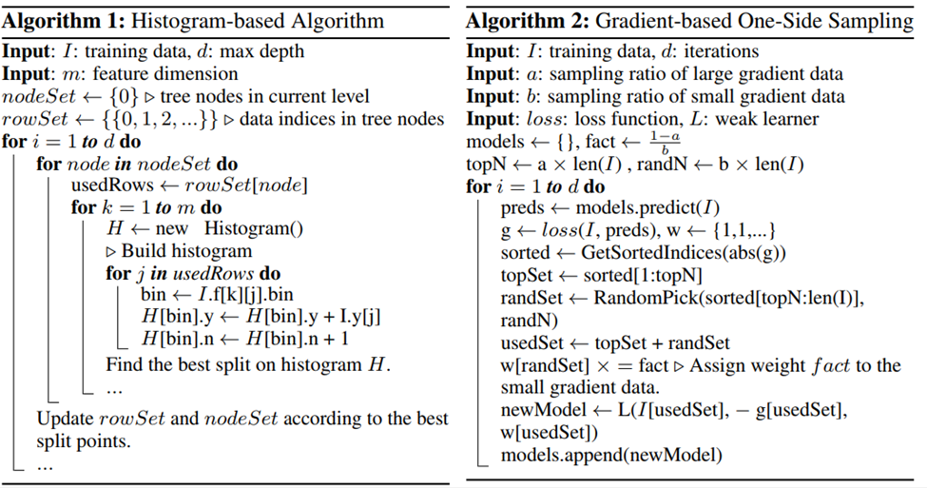
Gradient-based One-Side Sampling (GOSS)

Slide 12
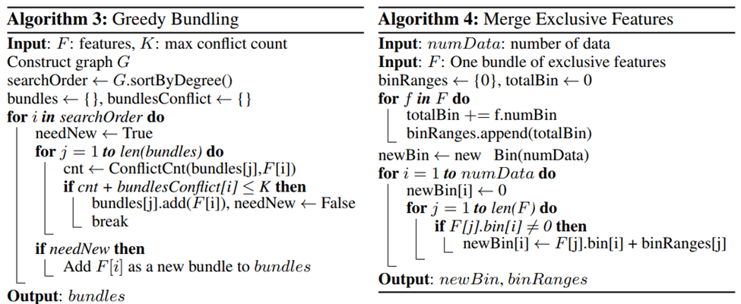
Exclusive Feature Bundling (EFB)

Slide 13
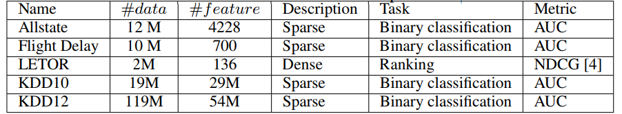
Overall Comparison
Table 1: Datasets used in the experiments.
Notes:
Các tập dữ liệu được sử dụng trong các thử nghiệm

Slide 14
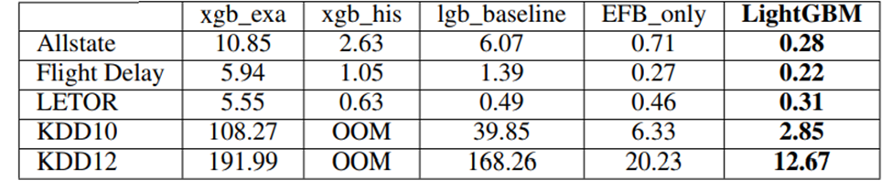
Overall Comparison
Table 2: Overall training time cost comparison. LightGBM is lgb_baseline with GOSS and EFB. EFB_only is lgb_baseline with EFB. The values in the table are the average time cost (seconds) for training one iteration
Notes:
So sánh tổng chi phí đào tạo tổng thể. LightGBM là lgb_baseline với GOSS và EFB. EFB_only là lgb_baseline với EFB. Các giá trị trong bảng là chi phí thời gian trung bình (giây) để huấn luyện một lần lặp.

Slide 15
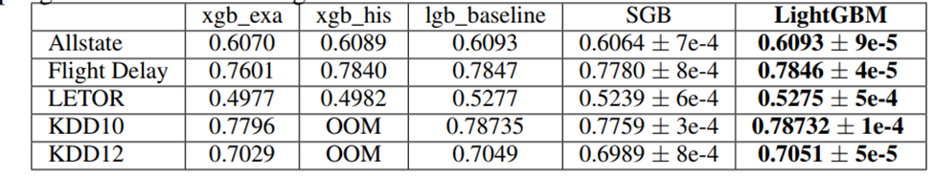
Overall Comparison
Table 3: Overall accuracy comparison on test datasets. Use AUC for classification task and NDCG@10 for ranking task. SGB is lgb_baseline with Stochastic Gradient Boosting, and its sampling ratio is the same as LightGBM.
Notes:
So sánh độ chính xác tổng thể trên các bộ dữ liệu thử nghiệm. Sử dụng AUC cho nhiệm vụ phân loại và NDCG @ 10 để xếp hạng nhiệm vụ. SGB là lgb_baseline với Stochastic Gradient Boosting, và tỷ lệ lấy mẫu của nó giống với LightGBM

Slide 16
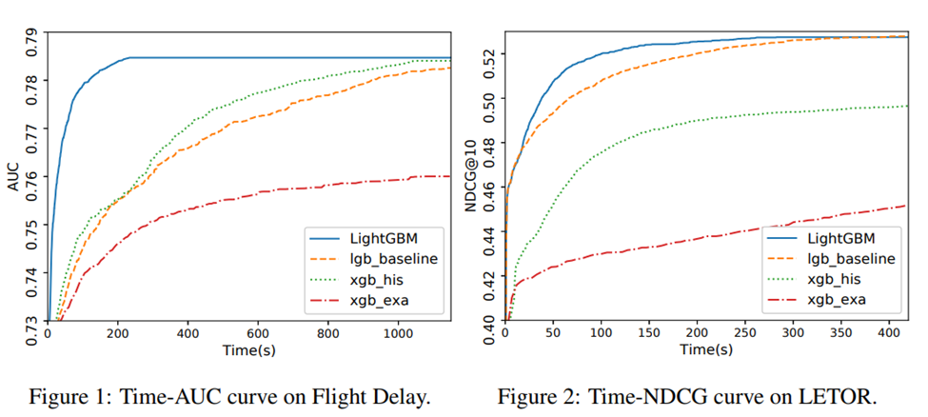
Overall Comparison
Notes:
Trong lý thuyết xác suất và thống kê, phương sai của một biến ngẫu nhiên là một độ đo sự phân tán thống kê của biến đó, nó hàm ý các giá trị của biến đó thường ở cách giá trị kỳ vọng bao xa.

Slide 17
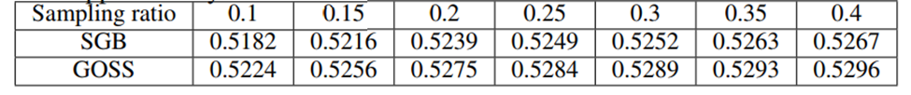
Overall Comparison
Table 4: Accuracy comparison on LETOR dataset for GOSS and SGB under different sampling ratios. We ensure all experiments reach the convergence points by using large iterations with early stopping. The standard deviations on different settings are small. The settings of a and b for GOSS can be found in the supplementary materials.
Notes:
So sánh chính xác về số liệu LETOR cho GOSS và SGB theo các tỷ lệ lấy mẫu khác nhau. Chúng tôi đảm bảo tất cả các thử nghiệm đều đạt đến điểm hội tụ bằng cách sử dụng các lần lặp lớn với điểm dừng sớm. Độ lệch chuẩn trên các cài đặt khác nhau là nhỏ. Các thiết lập của a và b cho GOSS có thể được tìm thấy trong các tài liệu bổ sung.

Slide 18
Conclusion
Gradient-based One-Side Sampling and Exclusive Feature Bundling to deal with large number of data instances and large number of features respectively
The experimental results are consistent with the theory and show that with the help of GOSS and EFB, LightGBM can significantly outperform XGBoost and SGB in terms of computational speed and memory consumption
Notes:
Lấy mẫu một mặt dựa trên Gradient và Gói tính năng độc quyền để xử lý số lượng lớn các trường hợp dữ liệu và số lượng lớn các tính năng tương ứng
Các kết quả thử nghiệm phù hợp với lý thuyết và cho thấy rằng với sự trợ giúp của GOSS và EFB, LightGBM có thể vượt trội hơn đáng kể so với XGBoost và SGB về tốc độ tính toán và mức tiêu thụ bộ nhớ

